Slide 1
ГКОУ «Максатихинская школа-интернат»
Общешкольное родительское собрание
«Актуальные вопросы взаимодействия
родителя и школы»
31 января 2025 года

Slide 2
Повестка дня
1. Перспективы развития учреждения в современных условиях.
2. Права и обязанности сторон.
3. Отчет о работе школы в первом полугодии 2024-2025 уч.г.
4. Разное.

Slide 3
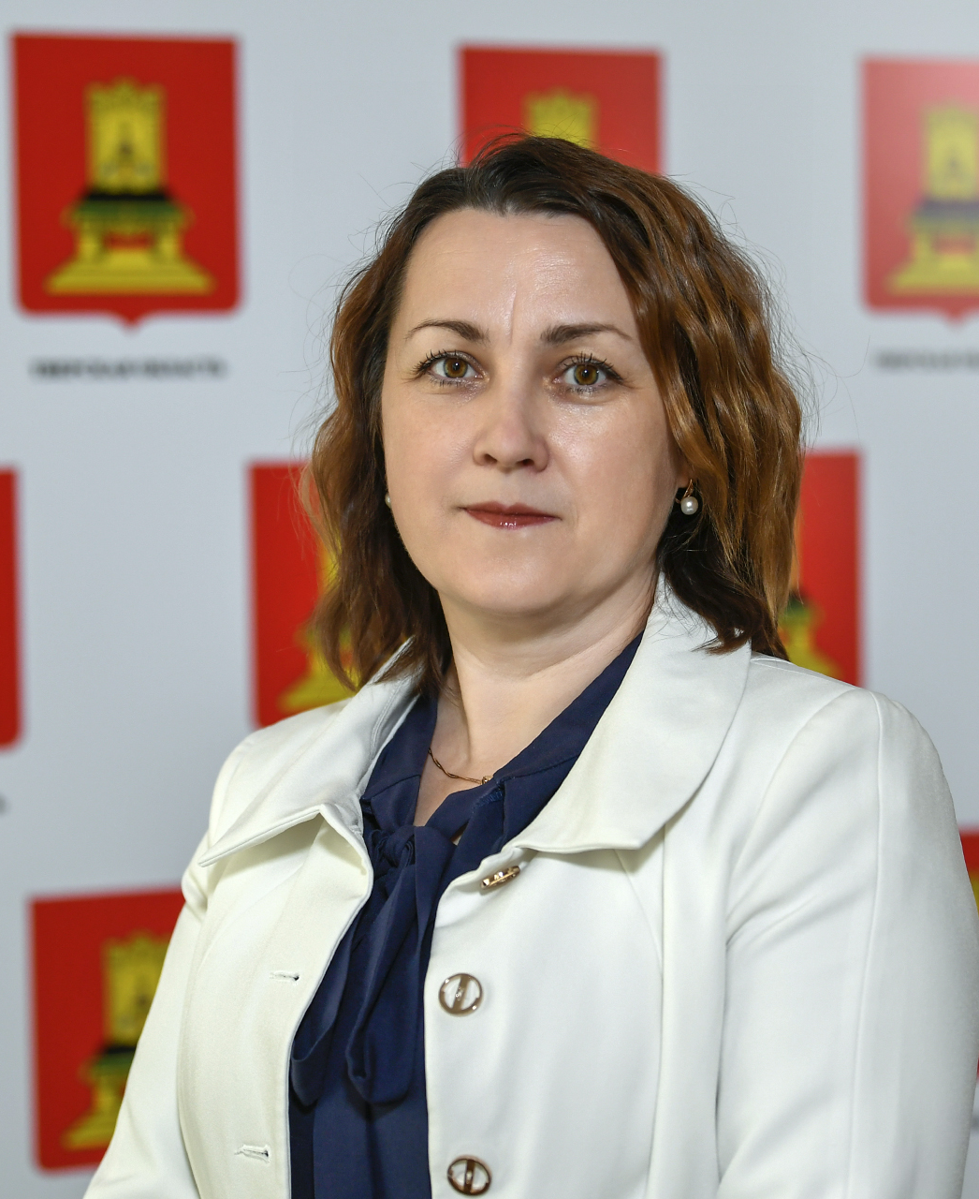
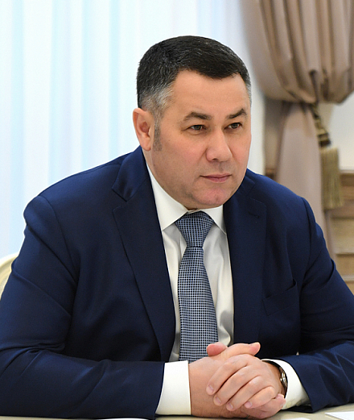
Перспективы развития учреждения в современных условиях.
Калинина Ольга Евгеньевна
Министр образования Тверской области
Руденя Игорь Михайлович
Губернатор Тверской области

Slide 4
Перспективы развития учреждения в современных условиях.
Губернатор Тверской области
Министр образования
Тверской области
Стратегия развития региона;
Федеральные проекты и программы;
Финансирование школы
Стратегия развития образования Тверской области;
Стратегия воспитания школьников;
Национальные проекты;

Slide 5
Перспективы развития учреждения в современных условиях.
Финансирование школы.
Стратегия воспитания школьников.
Реализация национальных проектов.

Slide 6
Права и обязанности сторон.
Федеральный закон от 19.12.2023 №618-ФЗ «О внесении изменений в Федеральный закон „Об образовании в Российской Федерации“»

Slide 7
Права и обязанности сторон.
Федеральный закон от 23.02.2013 N 15-ФЗ (ред. от 24.07.2023) "Об охране здоровья граждан от воздействия окружающего табачного дыма, последствий потребления табака или потребления никотинсодержащей продукции"

Slide 8
Права и обязанности сторон.
Федеральный закон от 23.02.2013 N 15-ФЗ (ред. от 24.07.2023) "Об охране здоровья граждан от воздействия окружающего табачного дыма, последствий потребления табака или потребления никотинсодержащей продукции»

Slide 9
Права и обязанности сторон.
Концепция противодействия терроризму в Российской Федерации
(утв. Президентом РФ 5 октября 2009 г.)
КоАП РФ Статья 5.35. Неисполнение родителями или иными законными представителями несовершеннолетних обязанностей по содержанию и воспитанию несовершеннолетних

Slide 10
Права и обязанности сторон.
КоАП РФ Статья 5.35. Неисполнение родителями или иными законными представителями несовершеннолетних обязанностей по содержанию и воспитанию несовершеннолетних

Slide 11

Права и обязанности сторон.
ПРОВЕРЯЙТЕ,
ЧТО ДЕТИ ВЕЗУТ В ШКОЛУ.

Slide 12
Отчет о работе школы в первом полугодии 2024-2025 уч.г.
.
Реализованы средства по программе патриотического воспитания.
2. Проведено более 15 общешкольных мероприятий.
3. Более 25 воспитанников приняли участие в региональных, федеральных и международных конкурсах.
4. Более 15 воспитанников стали победителями и призерами конкурсов.

Slide 13
Отчет о работе школы в первом полугодии 2024-2025 уч.г.
.

